Slide 1


Портфолио менторов
Программа MBA
Лидер цифровой трансформации

Slide 2
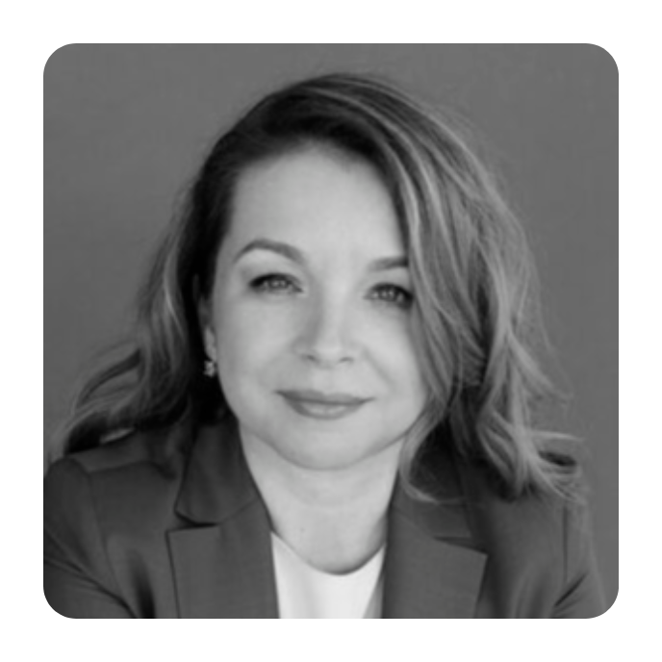


Мария Шевченко
Окончила ВЗФЭИ и Институт технологий и дизайна.
Занимала высшие руководящие должности в Альфа-Банке:
Директор по стратегии,
Главный операционный директор, Заместитель председателя правления
Степень MBA Московской международной школы бизнеса «Мирбис» (Институт) и Лондонского университета Метрополитен
Выпускница школы "THE PALLADIUM KAPLAN-NORTON" (США)
с сертификатами по темам
Balanced Scorecard Certified Graduate, Strategy Management & Execution
DEPUTY CEO QIWI Plc, Председатель
СД Киви-банка, Член Набсовета АО «Точка», Председатель СД ООО «Факторинг ПЛЮС», Председатель Комитета по финтеху Ассоциации банков России
“
Программа отличается концепцией
«ИТ с человеческим лицом»
Это значит, что мы хотим изменить мышление менеджеров и готовить лидеров, которые смогут проводить процессы трансформации в своих организациях на новом уровне. Мы намерены вывести программу
в лидирующий образовательный продукт по подготовке современных руководителей CDTO
”
Директор программы

Slide 3
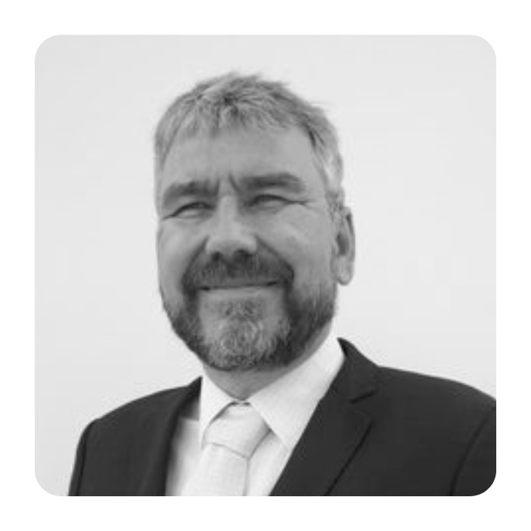
Мартин
пилецки
Публикации:
5 советов, как управлять изменениями в условиях
цифровой трансформации
Каким должен быть современный руководитель цифровой трансформации: «правильный» образ мышления и набор навыков
«Если ждать, пока перемены поддержат все, трансформация
не начнется никогда»: как управлять изменениями в компании?
Почему социально-эмоциональный интеллект важен для роста успешной компании
Международный финтех эксперт. Руководитель Школы менеджмента MBA Академии АйТи
“
Я всегда был творцом
Бизнес-практик с более чем 25-летним опытом управления
в европейских и российских компаниях; входит в отечественный рейтинг топ-20 ИТ-директоров. Эксперт в области стратегии, лидерства
и развития ИТ. Большая часть карьеры Мартина связана с финтех сферой. Под его руководством реализованы крупные ИТ-проекты в Erste Group Bank, ТНК-ВР, группе Альфа-Банк и других
Школа менеджмента Мартина Пилецки открыта в Академии АйТи
в 2021 году. На базе школы Мартин является ментором в программе MBA, проводит семинары, дискуссионные клубы и другие мероприятия для профессионалов и руководителей. Участники получают от эксперта кейсы по инновационному менеджменту
и цифровой трансформации
”
Мой девиз в карьере «Думай нестандартно», с ним я создаю команды и системы, которые решают нетривиальные проблемы и развивают технологии. Хочу передавать свой опыт и готов горы свернуть!
научный руководитель

Slide 4
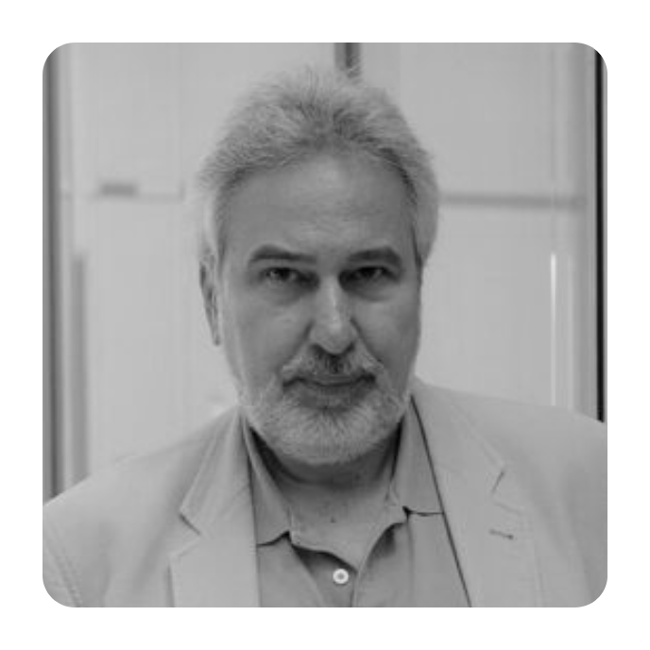
Дмитрий Ведев
Окончил географический факультет
МГУ им Ломоносова, кандидат технических наук.
Более 25 лет опыта в маркетинге. Неоднократно входил в число 100 лучших директоров по маркетингу на российском рынке по рейтингу Ассоциации менеджеров России и газеты «Коммерсантъ»
Активно участвовал в реализации ряда отраслевых и федеральных программ, связанных с развитием ИТ-рынка, инновационного предпринимательства и поддержке высокотехнологичных отраслей. Является экспертом Фонда содействия инновациям (Фонд Бортника) в области оценки проектов инновационных предпринимателей
Член правления ГК Аплана. Эксперт
в области разработки стратегических планов маркетинга для технологических компаний
и инновационных проектов, выстраивания процессов в корпоративном и продуктовом маркетинге
“
главное, на что нацелена наша программа - это формирование лидера нового поколения
”
Наша главная цель - не научить слушателей как СТАТЬ Руководителем в области цифровой трансформации. Наша цель — дать знания и навыки, помочь сформировать и развить качества, которые помогут БЫТЬ успешным CDTO, лидером, который проложит курс и поведет свою компанию к новым достижениям в цифровой экономике
Ментор

Slide 5
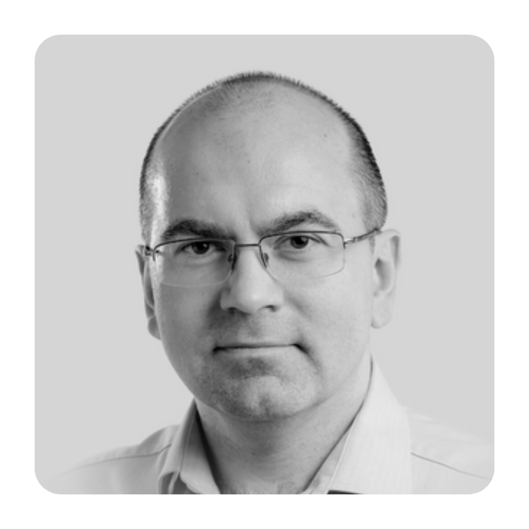
Игорь морозов
Выпускник Волгоградского государственного технического университета. Кандидат экономических наук - защитил диссертацию
на степень кандидата в 2009 году в МГУ имени М. В. Ломоносова. Закончил The Open University, UK с дипломом The Professional Diploma in Management. Имеет свыше 40 публикаций
в научно-популярных и деловых изданиях.
Обладает опытом внедрения и сопровождения сложных информационных систем, управления сложной, территориально распределенной структурой, квалификацией в области управления проектами по автоматизации предприятий. Является одним из инициаторов создания и продвижения на российском рынке программ дополнительного образования, ориентированных на подготовку менеджеров по информационным технологиям среднего и высшего звена. Сфера профессиональных интересов: менеджмент, информационные технологии, электронное обучение, экономика, маркетинг образовательных услуг.
Ректор Академии АйТи, к.э.н.
Член Российской Ассоциации бизнес-образования и Ассоциации Менеджеров России. В Академии АйТи работает с 1998 года
“
Цифровая трансформация - это вообще не про технологии, цифровая трансформация - это про людей
”
На собственном опыте я убедился в том, что контент программы очень качественный и полезный. Команда менторов, преподавателей и приглашенных звезд подобралась сильнейшая. И самое главное, это действительно программа, которая требует от слушателей максимальных усилий и достаточно серьезного подхода.
Ментор

Slide 6
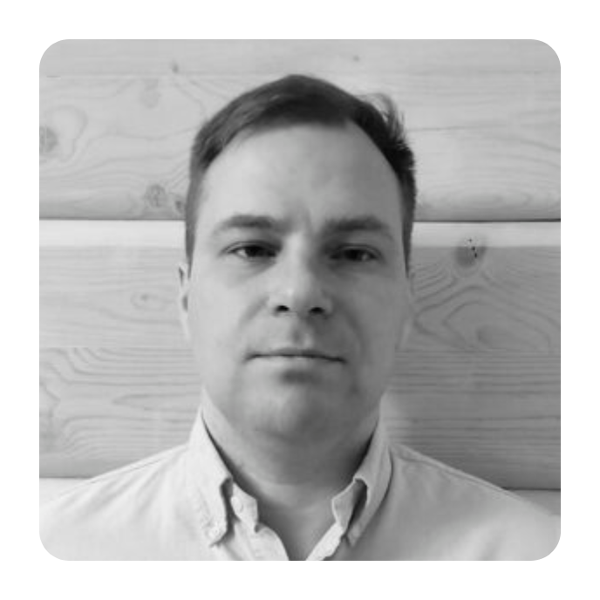
Дмитрий бурцев
Эксперт в области Индустрии 4.0
Основное направление деятельности и профессиональных интересов – Цифровая Трансформация, Индустриальный Интернет Вещей (IIoT), Индустрия 4.0
18 лет опыта в ИТ в российских системных интеграторах и международных вендорах — Кречет, Ай-Теко, Газпром Автоматизация, DELL EMC, частные проекты и собственный бизнес
Ментор

Slide 7
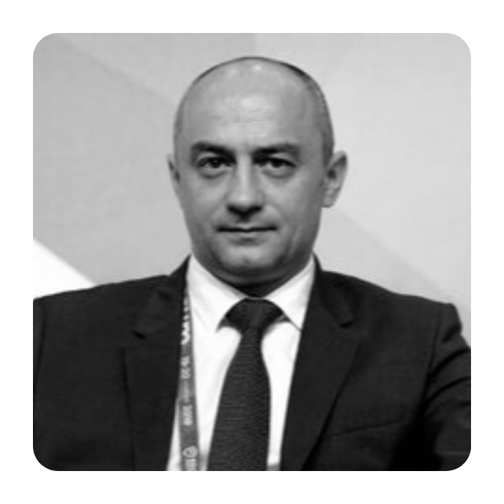
Артем калашников
Эксперт в области кибербезопасности
“
Финансовая отрасль – это локомотив внедрения ИБ-практик
Окончил Московскую государственную академию приборостроения и информатики. С 2001-2020 занимал различные должности в ЦБ РФ по направлению информационной безопасности. С 2017 по 2020 руководил ФинЦЕРТ Банка России. Занимал должность директора по развитию финсектора в компании-вендоре в сфере средств и услуг обеспечения ИБ.
Награжден почетной грамотой Председателя Банка России, наградами академий и форумов в сфере ИБ, телеканала «Пробизнес». Участник профессиональных сообществ, ментор Академии АйТи.
На мой взгляд, если аккумулировать опыт финсектора
и спроецировать его на остальные отрасли (ритейл, медицина, промышленность и т.д), с учетом специфики каждого из секторов и болей его участников, то уровень безопасности и понимания между регуляторами и поднадзорными кратно вырастет. Для каждого из секторов нужно строить отраслевые центры кибербезопасности.
В программе мы и делимся такими практиками.
”
Ментор

Slide 8
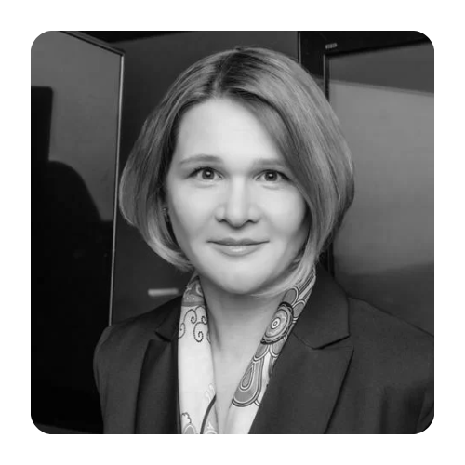
Надежда Рожкова
Эксперт по корпоративным финансам
и операционной эффективности.
Победитель национальной премии "Финансовый директор" 2022
Более 25 лет в области операционного и стратегического управления, оптимизации систем налогообложения холдинговых структур, разработки и сопровождения инвестиционных проектов, программ корпоративных реструктуризаций (сделки M&A), антикризисного управления, диджитализации территориально распределенных бизнес-процессов
Действующий финансовый директор по России и странам СНГ.
Выпускница МГАТХТ имени М. В. Ломоносова по специальностям: «Химия и переработка полимеров» и «Маркетинг в химической отрасли». Также имеет диплом Московского государственного университета экономики, статистики и информатики по специальности «Финансы и кредит».
Сертифицирована по управлению изменениями Prosci®
Портфолио реализованных проектов включает компании Johnson & Johnson, Ortho Clinical Diagnostics, Bacardi, OTIS,
Direct Group, а также выделение бизнесов в автономные компании в России

Slide 9
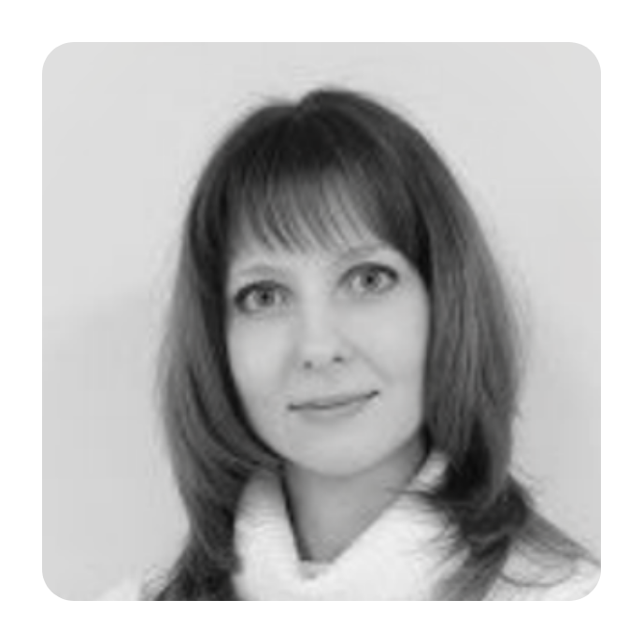
Наталья донская
Эксперт в области управления, оценки и развития персонала. Психолог, психотерапевт с 20-летним стажем, сертифицированный коуч.
Опыт в управлении персоналом свыше 15 лет. Успешный опыт реализации внутренних HR-проектов
Ex HR Business Partner ПАО "МТС“. С 2016 Директор по персоналу Академии АйТи, HR BP образовательной экосистемы Softline.
Регулярное проведение лекций по направлениями «Управление персоналом», «Современные методы и приемы собеседования», «Карьерное консультирование», «Эмоциональный интеллект»

Slide 10
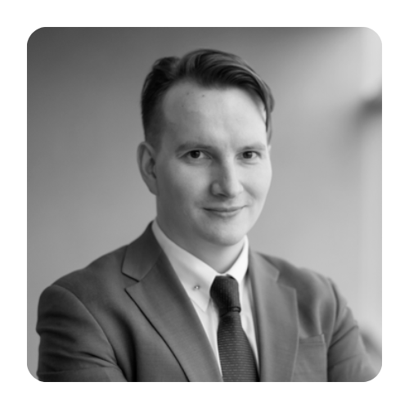
Вячеслав Благирев
Эксперт в области бизнес-стратегий цифровой трансформации, цифровых продуктов, формирования инновационных команд.
Автор двух книг Digital Book.
Ex-директор Digital офиса "Ростелеком". С 2011 года работал в команде банка "Открытие" в роли бизнес-партнера по технологиям, где запустил много инновационных проектов, к примеру таких как: инфраструктура стадиона "Открытие Арена", мобильный банк, и большое количество карточных продуктов
Опыт работы с «Альфа Банк», Финтех ассоциация, ПСБ, Росбанк, Открытие и др. Запустил более 65 различных проектов и продуктов

Slide 11
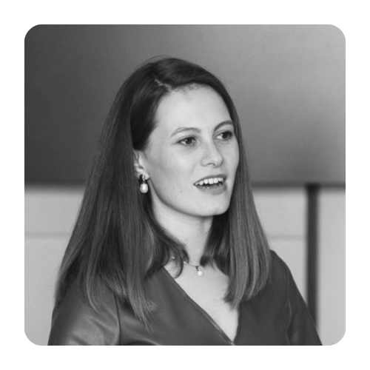
Екатерина Никитина
Бизнес-тренер, модератор, фасилитатор, разработчик программ
8 лет консультирую большие корпорации (QIWI, ПАО «Сбербанк» и др.)
Тренер и разработчик программ
«Помогаю компаниям выстраивать систему обучения
и развивать персонал. Объясню просто сложную тему»
Более 10 лет занимается обучением
Сертифицированный специалист в области Эмоционального интеллекта, дизайн мышления, визуализации данных

Slide 12
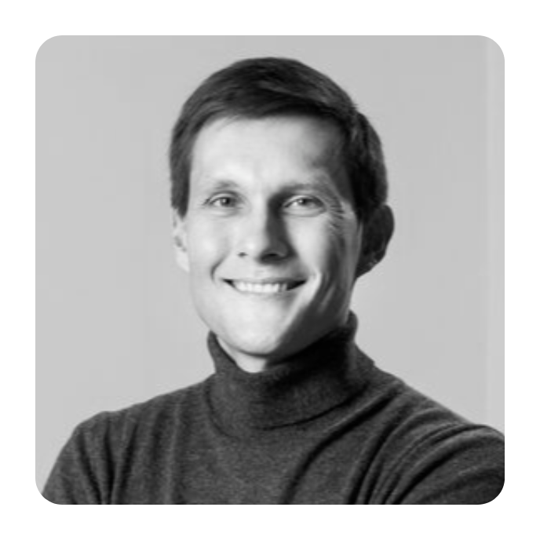
МАКС КОТКОВ
Опыт консультирования, обучения
и тренингов с 2001 года. За это время
провёл много индивидуальных консультаций, открытых и корпоративных тренингов в том числе для топ-менеджеров компаний: AstraZeneka, Autodesk, "Вымпелком" (Beeline), DHL, Ernst&Young, "Азбука вкуса", “Атон-менеджмент", "Мегафон", ФК "Открытие" и др.
Нейрокоуч, тренер, эксперт по управлению своими состояниями. Сотрудничал с самыми известными бизнес-тренерами России. Выпустил десяток тренингов для тренеров. Снял учебный фильм «Швейцарский нож руководителя»

Slide 13
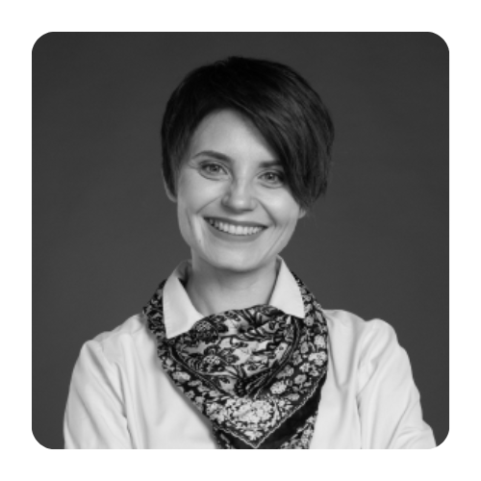
Наталья Брагина
Фасилитатор. Наставник
в организационных изменениях, бизнес-тренер. Руководитель Школы «Бизнес Со Смыслом».
В прошлом, руководитель юридического департамента, член Стратегического совета крупного промышленного холдинга
Автор Мастерской сервисного мышления для руководителей и владельцев, методологии Сервис 3.0
Предприниматель, основатель в Сервисные Стратегии, сети «Taker». Операционный управляющий в индустрии гостеприимства

Slide 14
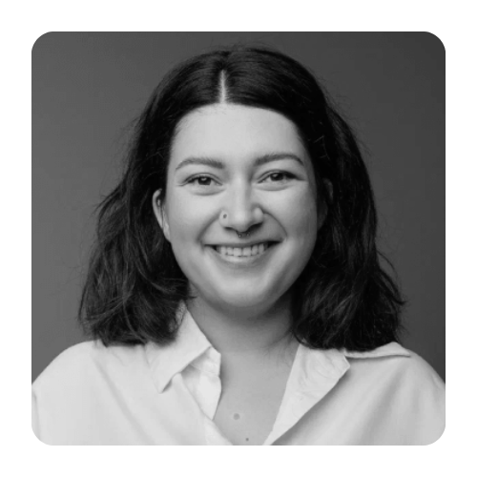
Дарья Боровикова
Фасилитатор, член ICAgile и соосновательница сообщеста холакратии в России.
В Точке отвечает за систему самоуправления, которая позволяет 3,5 тысячам сотрудников быстро и со настроено реагировать на любые изменения на рынке
“
Для меня компания — это отражение фаундера или команды сооснователей
Архитектор процессов внутреннего развития и коуч холакратии в банке «Точке». «Точка» – онлайновый банковский сервис для предпринимателей
”
То, что происходит с руководителем, через 6−18 месяцев начинает происходить и с компанией. Лидер обычно опережает свою компанию и оказывает на неё важное влияние — можно проследить много созависимостей. Поэтому вопрос, на который стоит ответить лидеру: я готов попробовать холакратию для себя?

Slide 15
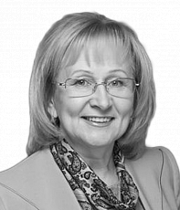
ЛЮДМИЛА МОСИНА
Автор и ведущая открытых и корпоративных обучающих программ по темам:
«Умение строить отношения с ключевыми фигурами власти и бизнеса»
«Стратегическое лидерство: технологии усиления личного влияния»
«Имидж современного делового человека»
«Стратегии переговоров или умение договариваться»
«Лидерский уровень базовых компетенций эффективного менеджера»
Бизнес консультант. Директор Института психогенетики и эффективного поведения
Сфера профессиональных интересов и профессиональная деятельность:
Лидерство и развитие лидерского потенциала. Психология управления. Эффективные деловые коммуникации.
На программах МВА, Executive МВА, DBA преподает такие дисциплины, как «Стратегическое лидерство», «Управление проектом «Моя жизнь», «Бизнес этикет и имидж делового человека», «Эффективное взаимодействие власти и бизнеса: технологии и инструменты» и др. Ведет курс «Управление в условиях изменений» и мастер-классы по эффективным деловым коммуникациям («Стратегии переговоров», «Мастер презентаций» и др.).
Для корпоративных клиентов проводит стратегические сессии, обучающие семинары и тренинги. Имеет опыт разработки внутренних корпоративных стандартов для банков и финансовых компаний. Персональный консультант руководителей, первых лиц компаний и представителей власти.
Постоянный эксперт и участник крупных международных и внутрироссийских конференций и форумов. Имеет патент (свидетельство) на объекты интеллектуальной собственности (курс «Умение строить отношения с ключевыми фигурами власти и бизнеса»).

Slide 16
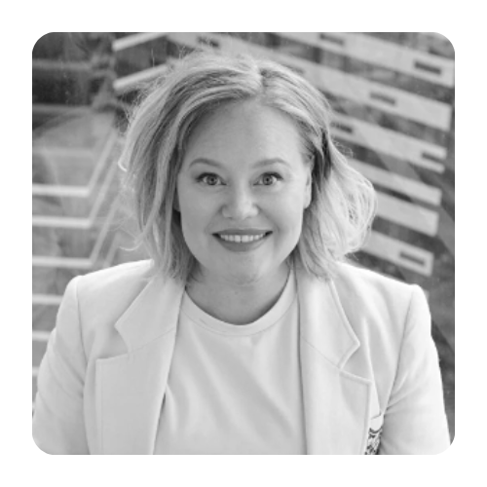
Марина Дараган
Эксперт по коммуникациям и публичным выступлениям. Личный консультант бизнесменов, звезд шоу-бизнеса, блогеров и собственников топ-100 ведущих компаний России.
Специалист по подготовке спикеров к конференциям
Автор уникальных тренингов по ораторскому мастерству, коммуникациям и переговорам
Обучила более 12 000 человек
Основатель Московской Школы Радио и ТВ
Проводит мастер-классы и тренинги для Академии АйТи, Школы Управления Сколково, Общественной Палаты РФ, Высшей Школы Управления Республики Татарстан, РАНХиГС, МГИМО, МГУ
Работает с лучшими компаниями: VK, Яндекс, Microsoft, PWC, Kaspersky, Novartis, Bayer, BIOCAD, S7, QIWI, CROC, Сбер, ВТБ, Открытие, Газпром, Лукойл и т.д.
Читает лекции в лектории «Прямая Речь»

Slide 17
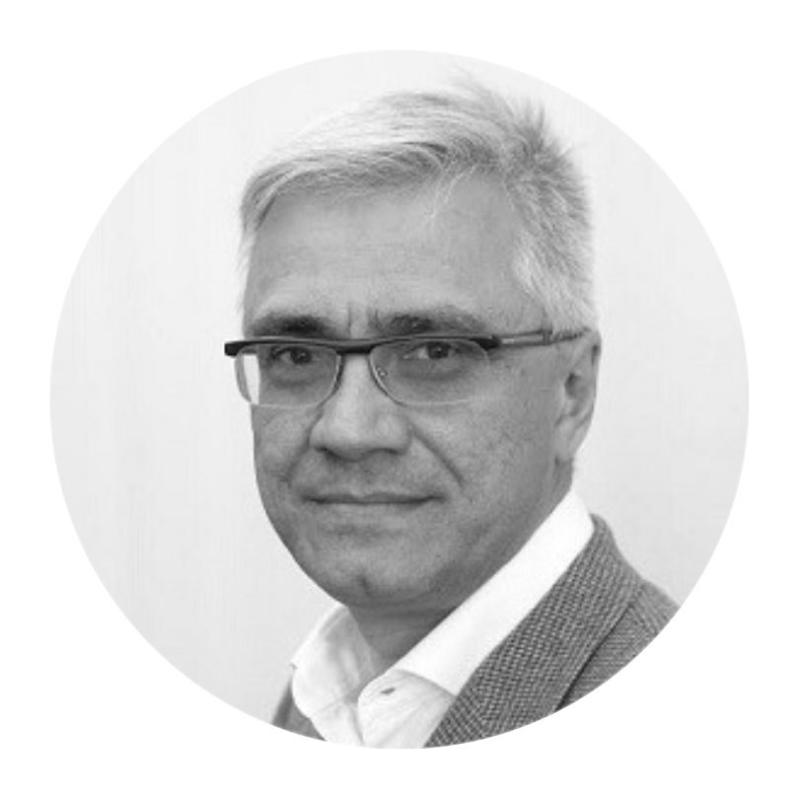
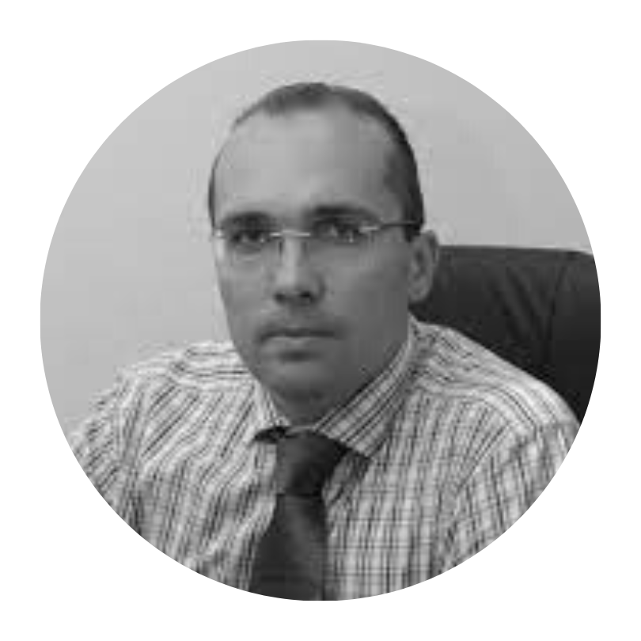
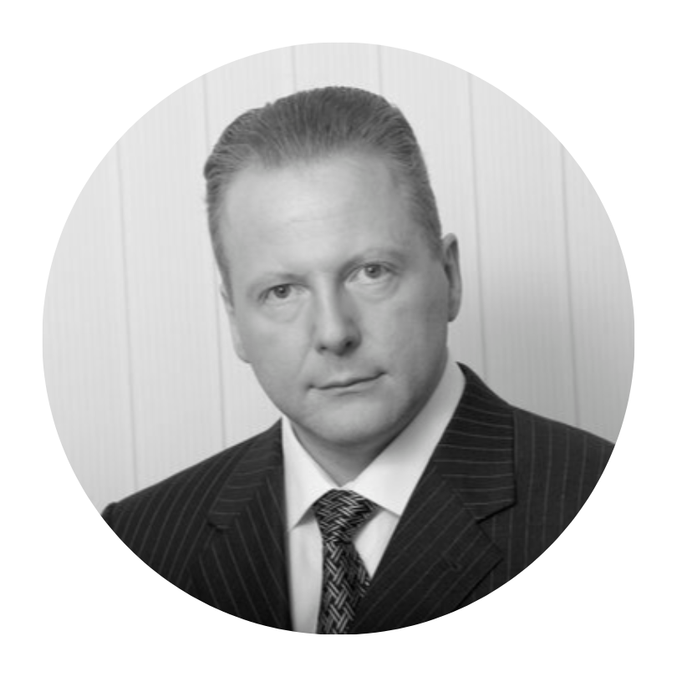
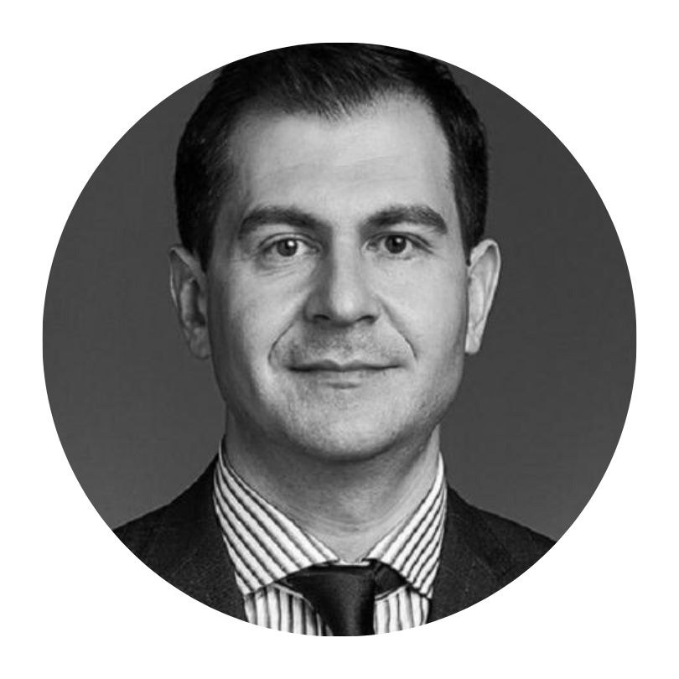
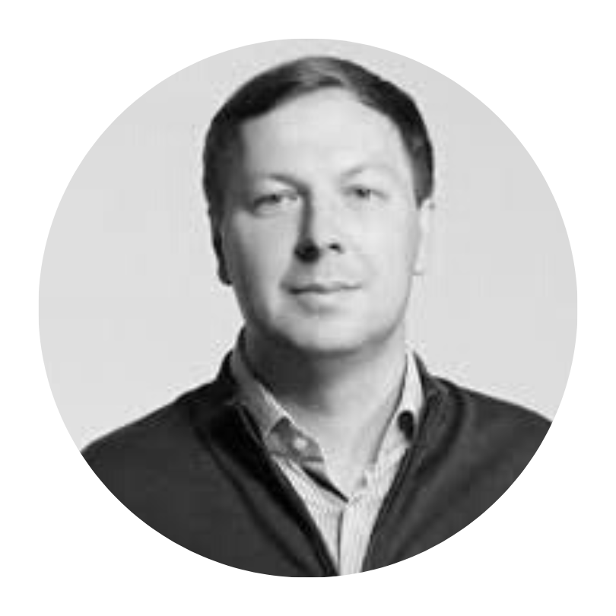
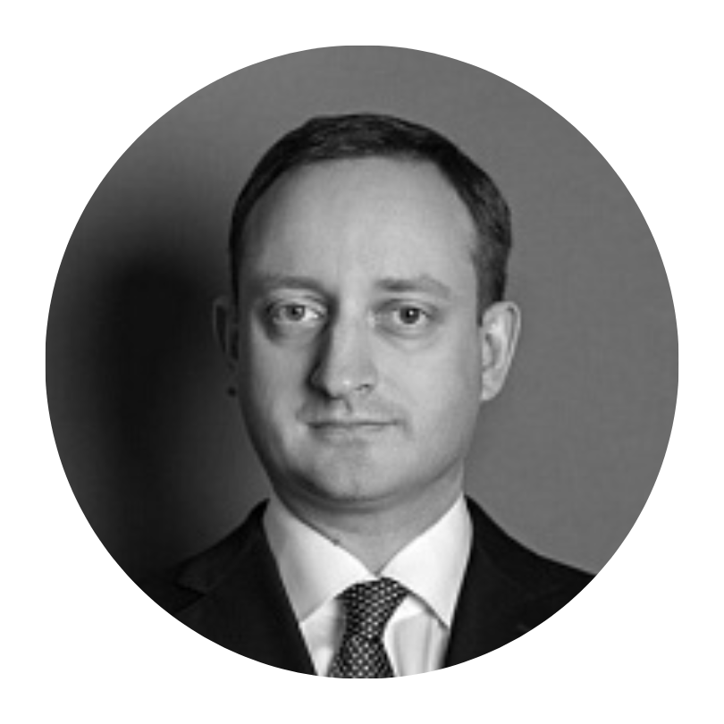
Тагир Яппаров
Сергей РаДул
Член совета директоров ГК Softline, Founder ГК Аплана
Главный ИТ-архитектор Газпромбанка, ex-ИТ-архитектор Альфа банка
Сергей Кирюшин
Герберт Шопник
Директор департамента информационного обеспечения, спецпредставитель Министра по вопросам цифровой трансформации МИД России
Эксперт в блокчейн для бизнеса и госсектора, NFT и Metaverse
Дмитрий Гришин
Александр Мискарян
Co-Founder Mail.ru Group
Гендиректор РЖД-Технологии
Звезды Дискуссионного клуба

Slide 18
Мы в постоянном поиске лучших экспертов рынка
Программа MBA Академии АйТи динамично выстраивается под каждый поток и профили слушателей
Модули программы ведут лучшие эксперты из ведущих отраслей экономики

Slide 19


